Slide 1



*CHARLA TALLER*
“Ciudadanía y Fiscalidad”

Slide 2

Estructura de la CABA
Poder
Ejecutivo
Poder
Legislativo
Poder
Judicial
Jefe de Gobierno
Vice
Jefe de Gobierno
. Tribunal Superior
De Justicia
. Consejo de la
Magistratura
. Tribunales
. Fiscalías,
Defensorías y
Asesorías
tutelares
Jefe de Gabinete
de Ministros
Legislatura
Porteña
(60 diputados)
9 Ministerios
Otras Secretarías

Slide 3
¿Qué es una Administración Tributaria?
Las administraciones tributarias son órganos de gobierno encargados de:
También es su función abastecer al Estado con los recursos públicos colectados por él, tanto a nivel nacional, provincial como municipal.
APLICAR
las normas tributarias
FISCALIZAR
que las mismas se cumplan
RECAUDAR los tributos

Slide 4

¿Qué son los tributos?
Los tributos son las prestaciones de dinero que el Estado exige en el ejercicio de su poder tributario en virtud de una ley, para cubrir los gastos que demanda el cumplimiento de sus funciones públicas, tales como: educación, salud, seguridad y justicia.
Los tributos se dividen en:
TASAS
CONTRIBUCIONES ESPECIALES
IMPUESTOS

Slide 5


Administración Federal
de Ingresos Públicos
Administración Gubernamental
de Ingresos Públicos
(ADMINISTRACIÓN TRIBUTARIA NACIONAL)
(ADMINISTRACIÓN TRIBUTARIA LOCAL)
- Impuesto Inmobiliario y tasa de ABL (Alumbrado, Barrido y Limpieza)
- Patentes Automotores
- Tributo sobre Anuncios Publicitarios
- Impuesto sobre los Ingresos Brutos
- IVA (Impuesto al Valor Agregado)
- Impuesto a las Ganancias
- Monotributo

Slide 6
Presupuesto Público
Determina en qué y cuanto puede gastar el estado en un año y cómo obtendrá los recursos.
Refleja las prioridades económicas y sociales de un gobierno.
Se emite a partir de la LEY DE PRESUPUESTO.
Consta de cuatro etapas.

Slide 7
Presupuesto Público
FORMULACIÓN
P.E.
APROBACIÓN
P.L.
EJECUCIÓN
P.E.
CONTROL
P.L.

Slide 8
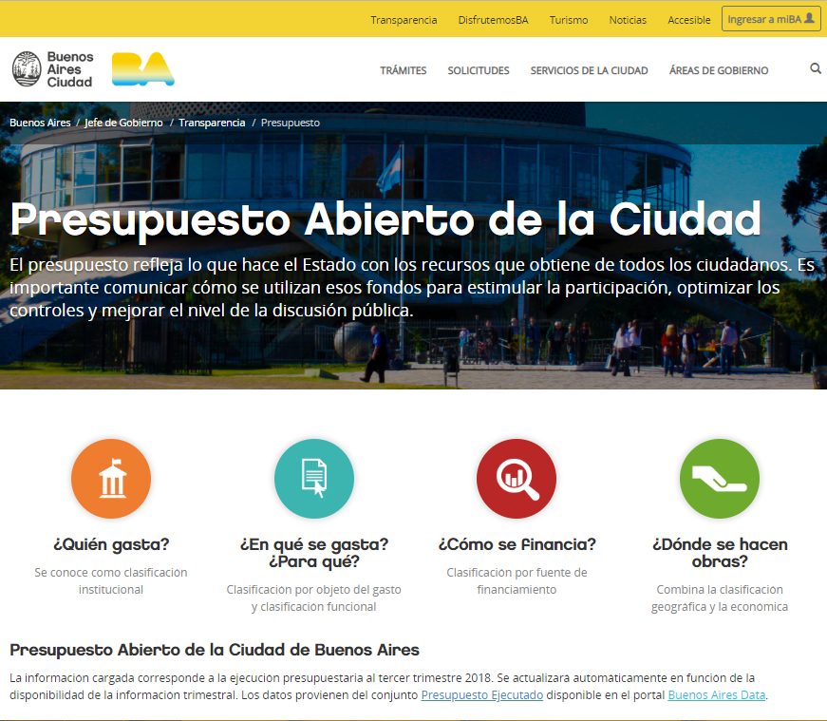

https://www.buenosaires.gob.ar/presupuestoabierto

Slide 9
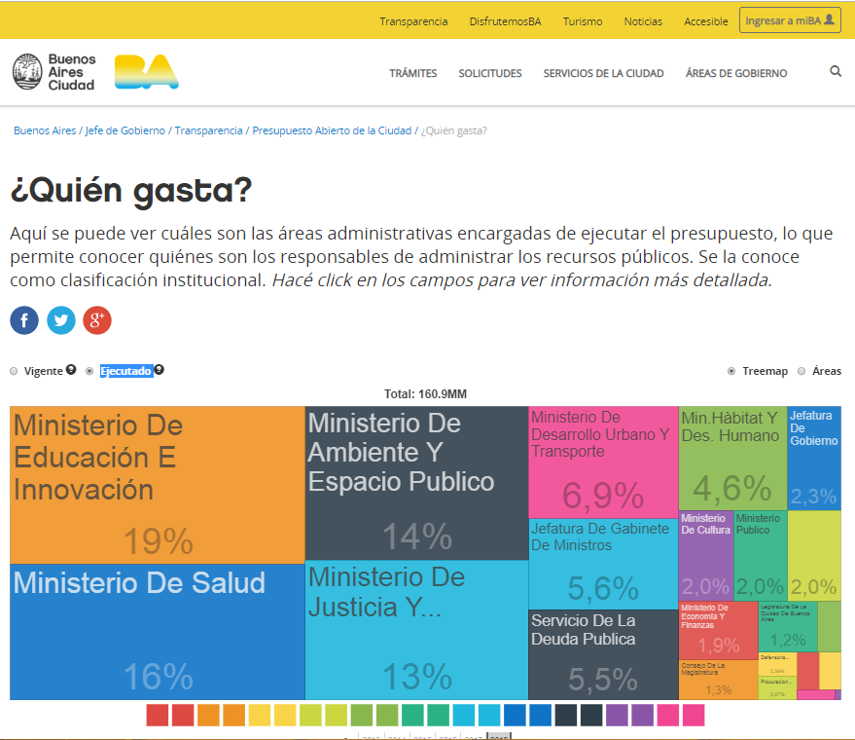
https://www.buenosaires.gob.ar/presupuestoabierto/quien-gasta

Slide 10
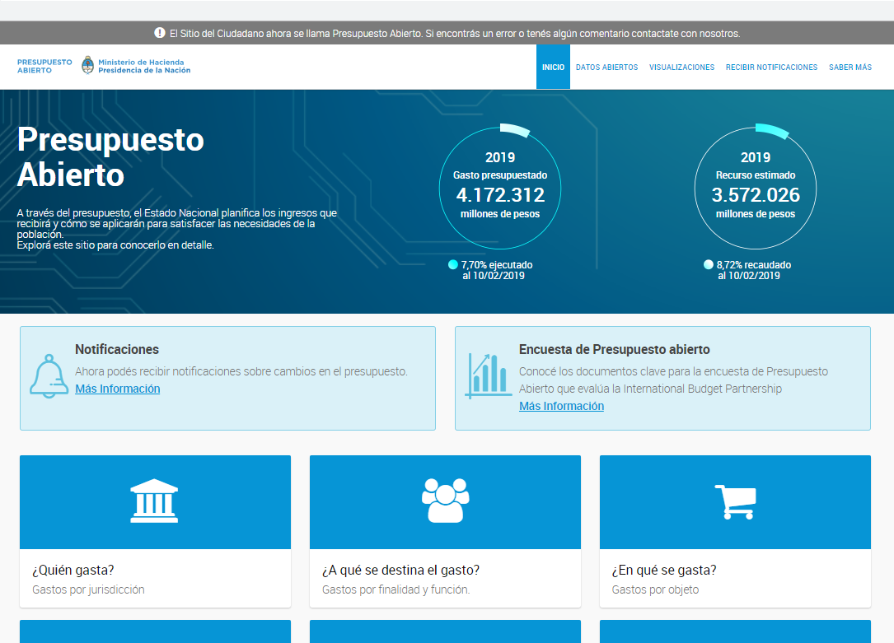

https://www.presupuestoabierto.gob.ar/sici/home

